Slide 1
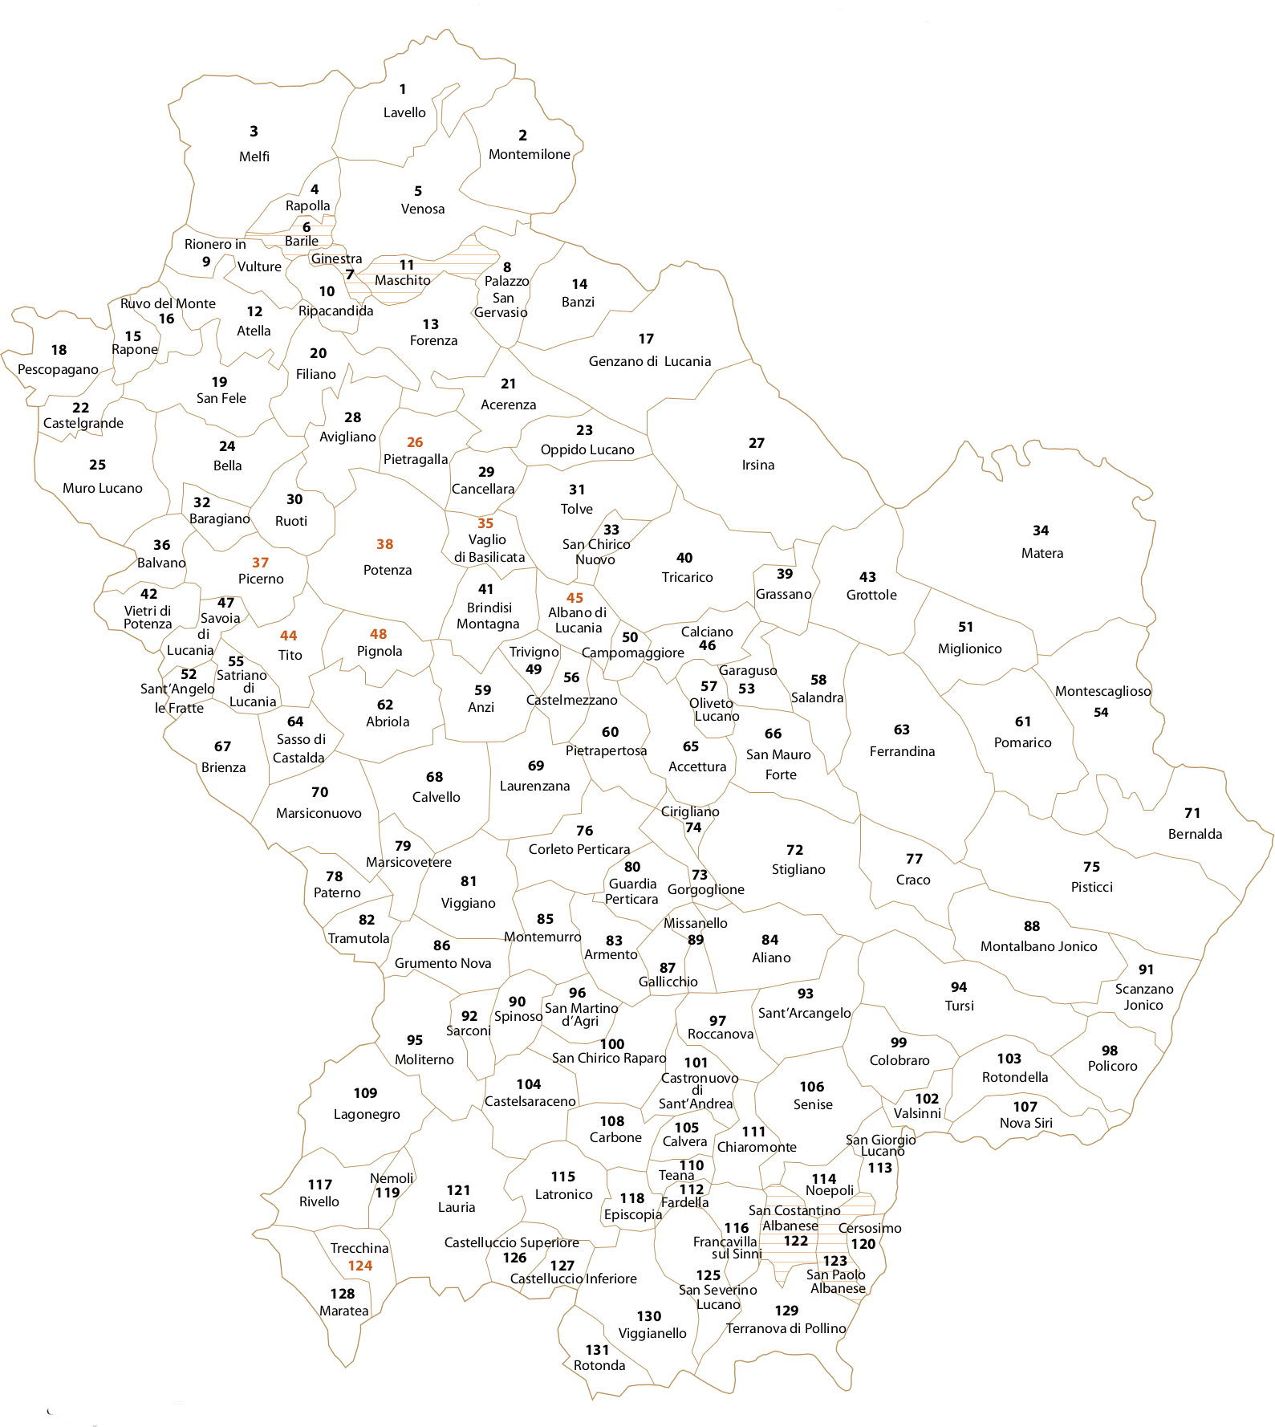


Alfabeto
dei
dialetti
lucani
PICERNO
PDR 37

Slide 2
Alfabeto dei Dialetti Lucani
Consonanti 1
Vocali 1
Consonanti 2
Vocali 2
Consonanti 3
Vocali 3

Slide 3



VOCALI 1
ADL | Trascrizione ADL |  | IPA | Trascrizione IPA
a | matarazzë | ‘materasso’ | a | [mataˈrat:sə]
ẽ | lẽttë | ‘latte’ | æ | [ˈlæt:ə]
é | génnërë | ‘genero’ | e | [ˈʤen:ərə]
è | vèndë | ‘vento’ | ɛ | [ˈvɛndə]
ë | piccëlë | ‘piccolo’ | ə | [ˈpit:ʃələ]
i | filë | ‘filo’ | i | [ˈfilə]

Slide 4
VOCALI 2
ADL | Trascrizione ADL |  | IPA | Trascrizione IPA
ó | vócca | ‘bocca’ | o | [ˈvok:a]
ò | pòrtë | ‘porta’ | ɔ | [ˈpɔrtə]
u | uppëlë | ‘tappo’ | u | [ˈup:ələ]

Slide 5
VOCALI 3
ADL | Trascrizione ADL |  | IPA | Trascrizione IPA
è(a) | mè(a)mma | ‘mamma’ | ɛ(a) | [ˈmɛ(a)m:a]
å(è) | tå(è)sta | ‘testa’ | ɑ(ɛ) | [ˈtɑ(ɛ)sta]

Slide 6
CONSONANTI 1
ADL | Trascrizione ADL |  | IPA | Trascrizione IPA
b | bbèllëfattë | ‘bello’ | b | [b:ɛl:əˈfat:ə]
(b) | šcó(b)a | ‘scopa’ | β | [ˈʃkoβa]
c+a,o,u* | cuna | ‘culla’ | k | [ˈkuna]
ch + e, ë, i | archë | ‘arcobaleno’ | k | [ˈarkə]
chi+ voc. | vicchië | ‘vecchi’ | k | [ˈvik:jə]
c + e, ë, i | cërviéddë | ‘cervello’ | ʧ | [ʧərˈvjed:ə]
d | pèdda | ‘pelle’ | d | [ˈpɛd:a]
f | fórnë | ‘forno’ | f | [ˈfornə]
g+a,o,u | lë ggammë | ‘le gambe’ | g | [lə ˈg:am:ə]
gh + e, ë, i | vanghèttë | ‘piccola panca’ | g | [vaŋˈgɛt:ə]
*– si consiglia di utilizzare la q secondo le norme d’uso dell’italiano

Slide 7
ADL | Trascrizione ADL |  | IPA | Trascrizione IPA
ghi+ voc. | régghia | ‘orecchio’ | gj | [ˈreg:ja]
g + e, i | gëlara | ‘brina’ | ʤ | [ˈdʒəˈlara]
(g) | ruménë(g)a | ‘domenica’ | ɣ | [ruˈmenəɣa]
l | lattë | ‘latte’ | l | [ˈlat:ə]
gli | figlië | ‘figlio’ | ʎ | [ˈfiʎ:ə]
m | mi arirë | ‘mio marito’ | m | [mi aˈrirə]
n | nasë | ‘naso’ | n | [ˈnasə]
gn | ógnë | ‘unghia’ | ɲ | [ˈoɲ:ə]
p | pëcíernë | ‘Picerno’ | p | [pəˈʧiernə]
r | ròta | ‘dote’ | r | [ˈrɔta]
s | sanghë | ‘sangue’ | s, z | [ˈsaŋgə]
š | špadda | ‘spalla’ | ʃ | [ˈʃpad:a]
t | trònë | ‘tuono’ | t | [ˈtrɔnə]

Slide 8

ADL | Trascrizione ADL |  | IPA | Trascrizione IPA
v | vašë | ‘bacio’ | v | [ˈvaʃə]
z | zòppë | ‘zoppo’ | ʦ, ʣ | [ˈʦɔp:ə]
j* | ijë | ‘io’ | j | [ˈijə]
ç | çuççaturë | ‘soffietto’ | ç | [çuç:aˈturə]
*Si consiglia di trascrivere ‘j’ solo quando è preceduta da vocale ‘i’.
** Si consiglia di trascrivere ‘w’ solo quando è preceduta da vocale ‘u’.

